Slide 1
随机森林
random forest

Slide 2
目录
Contents
一、简介
二、基本概况
三、基本理论
四、实践

Slide 3
1
简介
Abstract

Slide 4
为了克服单一统计模型（单一棵树）稳定性差（方差大）的缺陷，集成学习方法得到了广泛的研究和发展。所谓集成学习，就是指分类（回归）器的集成。集成学习通过构建并结合多个弱学习器来完成学习任务，一般的方法是先产生一组个体学习器，再用某种策略将它们结合起来，常见的结合策略有：平均法、投票法和学习法等。例如Bagging方法利用 Bootstrap 方法（有放回抽样）对训练集进行抽样，得到一系列新的训练集，对每个训练集都构建一棵树，最后通过平均法、投票法组合所有预测器得到最终的预测模型。
后来，为了克服单棵树的缺陷及降低每次 Bootstrap 抽样之间的相关性，Breiman 综合以往集成学习的优缺点提出了一种新的集成学习方法——随机森林（Random Forests）。接下来我们将详细介绍随机森林的基本思想、算法步骤及变量重要性评价等内容。

Slide 5
2
基本概况
Basic situation

Slide 6
Bagging
Bagging 是 Bootstrap Aggregating 的缩写。
特别的，我们考虑每个预测器都是决策树模型的 Bagging 算法。在 Bagging 算法中, 我们注意到在对训练$集N_{0}$={($$X_{1}$$,$Y_{1}$),$……$ ,($$X_{n}$$,$Y_{n}$)}进行 Bootstrap 抽样（样本量为 n ）以获得新的训练集 {$N_{m}$, m = 1, 2, · · · , M} 时，鉴于 Bootstrap抽样的性质, 可以证明新训练集 $T_{b}$ 大约只包含原训练集$N_{0}$ 的三分之一。（因为 ）, 这些未被使用的观测值称为此树的袋外观测值（Out Of-Bag, OOB）。袋外观测值构成的集合称为袋外示例。

Slide 7
Bagging
可以将袋外示例作为对应训练集生成的树的测试集来评估训练的结果, 即可以用所有将第 i 个观测值作为 OOB 的树来预测第 i 个观测值的响应值。这样便会生成约M/3个对第 i 个观测值的预测。我们可以对这些预测响应值求平均（回归情况下）或执行多数投票（分类情况下，已得到第 i 个观测值的一个 OOB 预测。用这种方法可以求出每个观测值的 OOB 预测, 根据这些就可以计算总体的 OOB 均方误差（对回归问题）或分类误差（对分类问题)。由此得到的 OOB 误差是对 Bagging 模型测试误差的有效估计。

Slide 8
随机森林
基本思想：
为了降低单棵树的缺陷及各次抽样间的相关性，随机森林采用有放回抽样，每次抽取 n 个样本，再无放回随机抽取 p 个属性的 k（一般取 k 大约为 √p）个，把 n 个样本中对应的 k 个属性当成新的特征，并结合因变量生成一棵回归树或者分类树，重复这一过程 M 次得到 M 棵树，随机森林是通过集成上述 M 棵回归树或分类树而成。
通过集成 M 棵树可以有效避免单棵树的不稳定性，而每一棵树只用 k 个属性来代替 p 个变量来建模，不仅可以有效降低树之间的相关性，还能提高计算速度和节省计算机内存。
其实, Bagging 和随机森林最大的不同就在于自变量子集的规模 m 。若取 m = p建立随机森林, 则等同于建立 Bagging 树。另外, 和 Bagging 一样, 随机森林也可以使用袋外（OOB）。

Slide 9
随机森林
算法步骤：
（1）从数据集($$X_{1} \\ Y_{1}$$)$,…,$($$X_{n} \\ Y_{n}$$)中进行 Bootstrap抽样（有放回抽样），抽取 n 个样本，得到样本集 Nm；
（2) 利用 Nm 建立一棵决策树, 对于树上的每个节点, 重复以下步骤, 直到节点的样本数达到指定的最小限定值 $n_{min}$ :
a）从全部 p 个随机变量中随机取 k(k < p) 个;
b）从这 k 个变量中选取最优分裂变量, 将此节点分裂成两个子节点。
注：对于分类问题, 构造每棵树时默认使用 k = √p 个随机变量, 节点最小样本数为 1 ; 对于回归问题, 构造每棵树时默认使用 k = p/3 个随机变量, 节点最小样本数为 5 。
（3）重复以上过程 M 次，得到 M 棵树构成一个随机森林。
（4）当对新样本进行预测时, 由每个决策树得到一个预测结果, 再进行“投票”得出最后的结果。a）对于回归问题, 最后的预测结果为所有决策树预测值的平均数；b）对于分类问题, 最终的预测结果为所有决策树预测结果中最多的那类。

Slide 10
随机森林
优点：
（1）与其他的集成学习如 Bagging 相比，由于每次只选取 k（k < p）个预测，能够有效的降低树间的相关性，从而能最大程度的减少预测方差，提高预测的精度；
（2）由于每次只用到 k 个自变量，因此能有效节省计算时间和计算机内存。
变量重要性评估：
与所有集成学习方法一样，随机森林很难得到自变量（特征）与因变量间的一个直接的显式表达关系。因而，很难评估自变量的重要性。考虑到随机森林只用到了部分自变量， Breiman 建议通过如下方式来度量某个特征 $X_{j}$ 的重要性：

Slide 11
随机森林
通过如下方式来度量某个特征 $X_{j}$ 的重要性：
（1）根据未被抽取样本计算随机森林中第 i 棵回归树的袋外误差 $e_{i}$
（2）随机打乱训练集在变量 $X_{j}$ 所在列的取值顺序，并计算新的袋外误差$e_{i}^{j}$
（3）重复步骤直至计算出所有决策树的误差变化，最后变量 $X_{j}$ 预测误差的平均变化，即重要性指标：V($X_{j}$)=$\sum_{i=1}^{M}{{(e_{i}^{j}−e_{i})}^{2}}$/M
这里袋外误差是指我们使用针对某一棵树的代外数据得到的预测误差的均值。因为共有 M 棵树，故而有 M 个袋外示例。由上述代外示例会生成即 M 个袋外误差 $e_{i}$ ，i = 1, 2, …, M。由此可知，若特征变量 $X_{j}$ 的变化引起重要性指标增加越大，精度减少得越多，则说明该变量的重要性越大。

Slide 12
3
基本理论
Basic theory

Slide 13
回归树基本理论
假设随机森林是通过树的预测 h (X, Θ) 生成的，其中，Θ 是 q 维随机向量，h (X, Θ) 是 $R^{p+q}$ :→ R 上的实值函数。不妨假设 (X1, Y1), · · · ,(Xn, Yn) 独立同分布地来自 (X, Y )，并定义均方误差为： $E_{X,Y}{(Y − h(X, Θ))}^{2}$。通过对 M 棵单一回归树 h (X, Θi) 取平均来生成随机森林的预测，当 M → ∞，我们可以得到定理6.1的结论，即随机森林预测是均方收敛的。
由定理6.1可知当树的数目 M → ∞ 时，随机森林的预测误差趋向于总体预测误差。接下来我们将推导出随机森林预测误差的上界，其结果将在如下的定理6.2中给出。

Slide 14
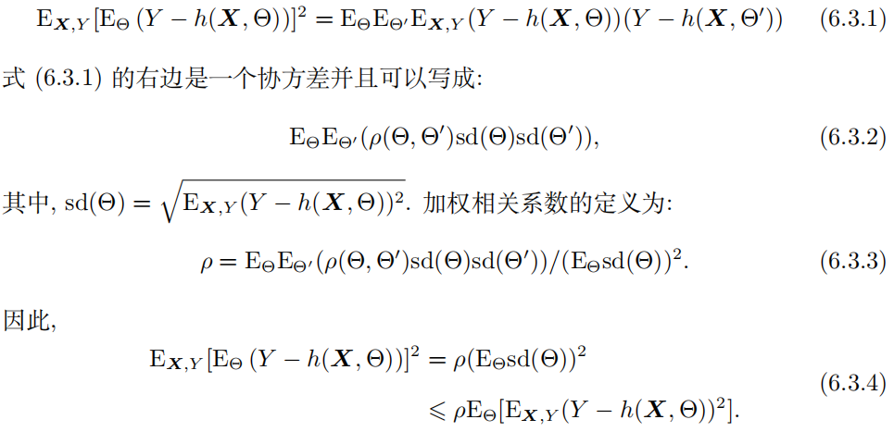
回归树基本理论
证明：
由定理6.2可以看出随机森林预测的准确性取决于单棵树的预测能力及树之间相关性的强弱。

Slide 15
分类树基本理论
假设随机森林是树型分类器 {h(X, Θi), i = 1, · · · , M} 的集合，其中，X 是预测向量；$Θ_{i }$是独立同分布的随机向量，决定了单棵分类树的生成过程；元分类器h (X, $Θ_{i }$) 是用 CART 算法构建的无剪枝的分类决策树。则当 M 趋向无穷时，对分类树也是收敛的，即有如下结论：
其中I(·)是示性函数。

Slide 16
分类树基本理论
证明： 容易证明，参数空间 $Θ_{1}$,$Θ_{2}$,… ,$Θ_{M}$ 上存在一个零概率集合 C，在 C 之外，对于所有的 X，有下式成立：
在一个固定的训练集和参数空间Θ上，所有满足 h(Θ,X)=k 的 X 构成的集合是一个超矩形单元。对于所有 h(Θ,X)只有有限的K个这种超矩阵单元，记作$S_{1}$,…,$S_{K}$。若{X : h(Θ, X)=k}=$S_{k}$，此时则定义ϕ(Θ)=k，并令$N_{k}$为前 N次试验中 ϕ(Θn) = k 的次数。那么有：
，再由大数定理可得 会收敛到 ${Pr}_{Θ}$(ϕ(Θ)=k)
对于 k 的某个值，所有集合的并集都不会发生收敛，得到一个概率为零的集合 C，因此在 C 之外有
上式右边即是${Pr}_{Θ}$(h(X, Θ) = k)，定理得证。

Slide 17
分类树基本理论
由定理6.3可知，随着随机森林中树的数量的增加，模型的分类误差上限趋于一个固定值。即随机森林不会随着分类树数目的增加而产生过度拟合的问题，将对未知实例预测提供较好的参考思路和应用性。类似定理6.2，我们将给出随机森林分类误差的一个上界，为叙述方便，我们先给出如下定义：
给定一组分类器 h(X, $Θ_{1}$), h(X, $Θ_{2}$),… ,h(X, $Θ_{M}$)，并使用从随机向量 (X,Y)的分布中随机抽取的训练集，将边际函数定义为
其中I(·)是示性函数。
边际函数衡量的是正确分类在 (X,Y ) 的平均投票数超过任何其他分类的平均投票数的程度。差距越大，对分类的信心就越大。

Slide 18
分类树基本理论
一般泛化误差由下式给出：${PE}^{∗}$ = ${Pr}_{X,Y}$ (mg(X, Y ) < 0)
随机森林的边际函数为：mg(X,Y) = ${Pr}_{Θ}$(h(X,Θ）= Y) − $\max_{j≠Y}{Pr}_{Θ}$(h(X,Θ) = j)
分类器集 h(X,Θ) 的强度定义为：s = $E_{X,Y}$ mg(X,Y)
不妨设 s ≥ 0，由切比雪夫不等式可得下式成立：${PE}^{∗}$ ≤ var(mg)/$s^{2}$ (6.3.5)
mg 的方差的一个显式的表达为：
故
原始边际函数定义为：
因此，mg(X,Y)是 rmg(Θ,X,Y )关于Θ的期望。对于任意函数 f，当Θ,$Θ^{’}$ 独立同分布时，有下式成立:
即有
${mg(X, Y )}^{2}$ = $E_{Θ,Θ′}$rmg(Θ, X, Y )rmg(Θ′, X, Y ) (6.3.6)

Slide 19
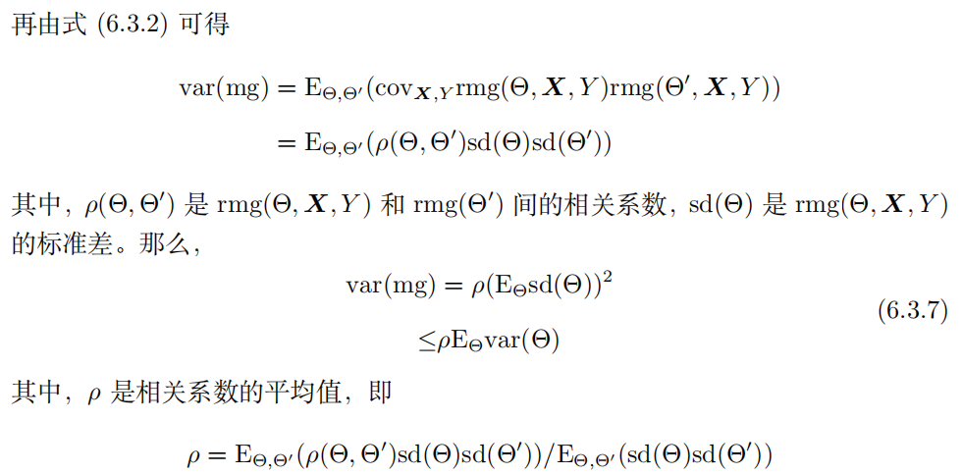
分类树基本理论
由式 (6.3.7) 及 (6.3.8) 可得到随机森林分类误差的上界

Slide 20
分类树基本理论
由定理6.4 可知，分类错误的上界受随机森林中单个分类器强弱及分类间的相关性影响。

Slide 21
4
实践
code practice

Slide 22
R语言实践
应用随机森林来预测网络文章信息传播热度和文章热度的分类问题
数据来源及预处理
数据来源于 UCI（Machine Learning Repository）中 Online News Popularity 数据集，该数据提取来自于 Mashable 网站 2013 年 1 月 7 日至 2015 年 1 月 7 日两年内所有发表文章的内容，共 39797 条文章记录，每篇文章特征变量有 60 项，主要包括词语、链接、数字媒介、时间、关键词及语言特征等方面。考虑到文章传播热度需要足够时间，舍弃部分数据集，获得文章出版时间间隔小于 21 天的文章记录，该类型数据记录占总数据集的 2%，经筛选确定最终样本量为 39000 条有效文章记录。
为提高数据挖掘效率需要对高维数据集进行归约，寻找对目标变量具有最强解释力的特征变量集合。本文采用 LASSO（Least Absolute Shrinkage and Selection Operator）算法实现特征变量的精简，其主要思想是：通过构造罚函数约束回归系数，使得残差平方和最小化，从而产生某些严格等于 0 的回归系数，达到变量选择的目的。
本数据集通过实现该算法最终将数据集归约为 40 个特征变量，结果见表6.1。

Slide 23
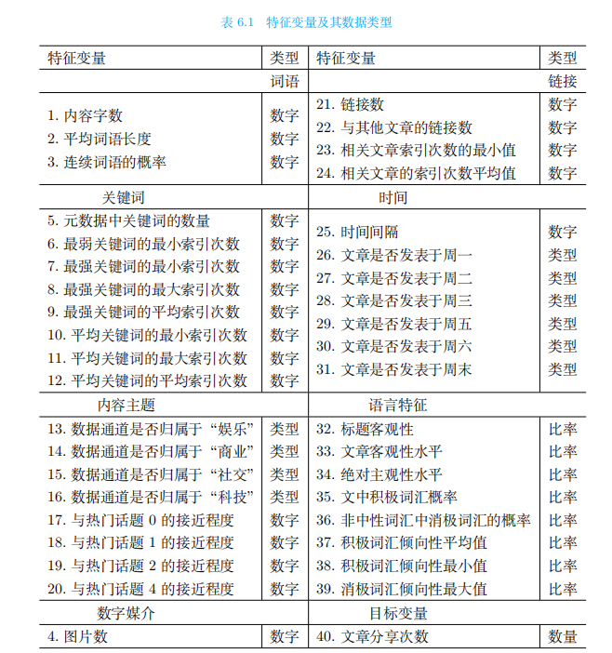
R语言实践

Slide 24
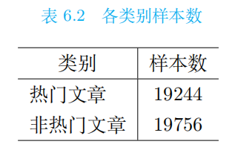
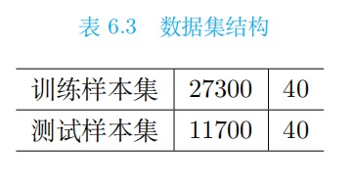
R语言实践
样本生成
为了考虑问题的方便，我们将按下例方式来生成两类样本及训练和检验样本:
（1）目标变量：文章分享次数，是数量型变量。鉴于本文的目的是要建立对文章热度的二分类预测判别模型，为保证数据结构的平衡性和稳定性，本文根据目标变量的中位数（1400 次）将样本分为两类：文章分享次数大于 1400 次的样本对象定义为“热门文章”（popular），文章分享次数小于或等于 1400 次的样本对象定义为“非热门文章“（unpopular），各类别样本数量结果见表6.2。
（2）数据集划分：将数据集划分为训练集和测试集，采用随机抽样法从原始数据中抽取 70% 的样本量作为训练集，30% 的样本量为测试集，各数据集结构见表6.3。

Slide 25
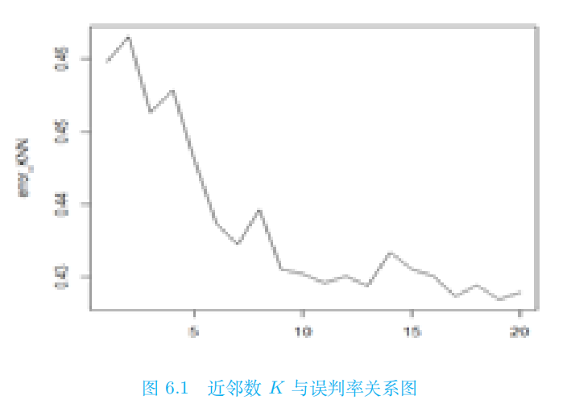
R语言实践
结果展示
1、不同分类方法的效果比较：
下面选用三种典型的机器学习分类方法：SVM、KNN 和神经网络，与基于随机森林的网络文章热度分类方法进行性能比较，所采用的数据均来自于同一数据集。
对于 KNN 方法，可构成非线性判别边界，简单易于实现，但对异常点和不平衡数据较为敏感，且结果的可解释性较差。
基于参数近邻个数 K 的取值选择最优模型，近邻数 K 与误判率的关系见图6.1

Slide 26
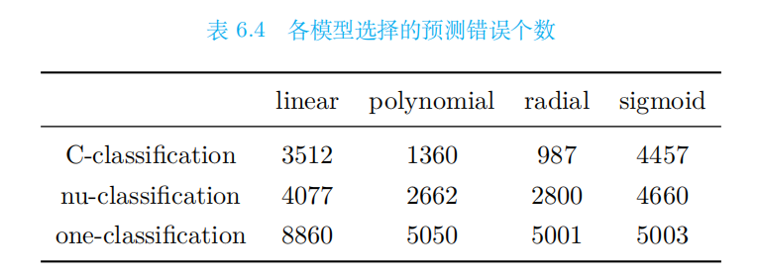
R语言实践
对于 SVM 方法，本文基于向量分类机类型和核函数的选择优化模型，各模型选择的预测错误个数见表6.4。
由表6.4可知，C-calssification 分类模型无论采用何种核函数结合，其模型判别错误均相对较小，其中，C-classification 和 radial 核函数结合建立的模型判别错误最少。进一步利用交叉验证对 radial 核函数里的参数（gamma、cost）加以调校，得到 gamma=0.5，cost=10 的最优预测模型。

Slide 27
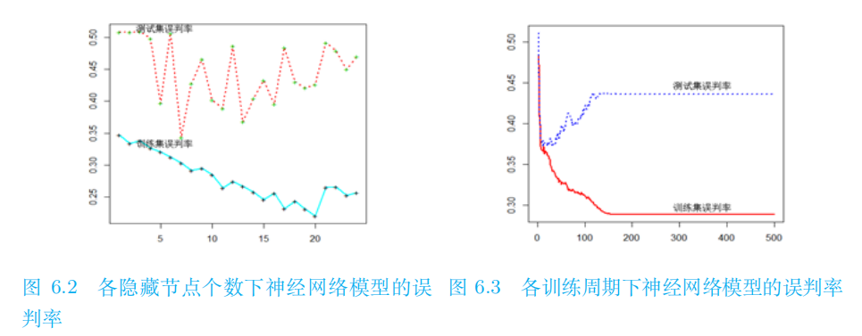
R语言实践
对于神经网络方法，是一种应用类似于大脑神经突触链接的结构进行信息处理的数学运算模型，通过统计学的标准数学方法构建函数表达的局部结构空间。因而容易陷入局部极值，导致过度拟合。基于隐藏节点数目和迭代次数选择最优模型，各参数选择与模型误判率的关系见图6.2和图6.3，得到参数隐藏节点数size=7和训练周期maxit=200 的最优模型。

Slide 28
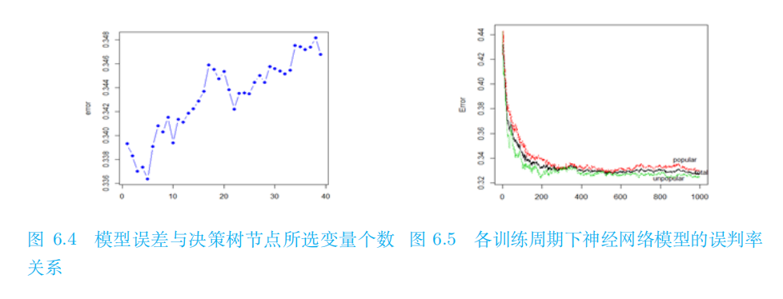
R语言实践
对于随机森林方法，在实例运用过程中，随机森林对高维数据处理的准确性高且速度快，能够对大样本并行化处理，此算法优点与网络信息数据高维、大量的特点相契合。基于 R 语言循环语句设计对模型进行参数调校，并实现结果可视化（图6.4和图6.5）。
由决策树节点分支所选择变量个数和决策树数量与模型误判率的关系比较可知，最优参数分别为 K=5、M=400，基于此建立最优随机森林模型，并对测试集数据进行预测。

Slide 29
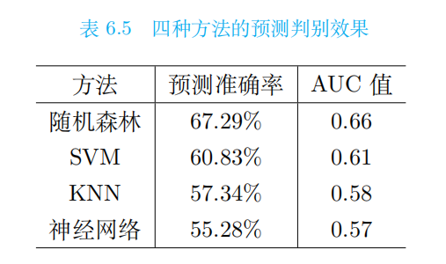
R语言实践
进一步，各方法经交叉验证后的预测精度及 AUC 值（Area Under ROC Curve)见表6.5。
由表6.5比较分析可知，四种分类方法所建立的模型中，随机森林的预测准确率最高，AUC 值最大，分别高达 67.29% 和 0.66，说明随机森林的预测分类性能最好；
其次是 SVM，预测准确率比随机森林低 6.46%，AUC 值为 0.61，但实例应用中算法运行效率较低；
最后，KNN 和神经网络的预测准确率和 AUC 值相近，二者所建模型的预测分类效果相对较弱，KNN 的算法效率高但因易受邻近个数 K 的选择影响从而导致预测效果不稳定，神经网络因输出结果的可解释性较弱而影响其实际应用性。
总体而言，在大样本下对于网络文章热度的预测，四种分类方法的预测性能效果存在明显差异，依次为：
随机森林 >SVM>KNN> 神经网络。

Slide 30
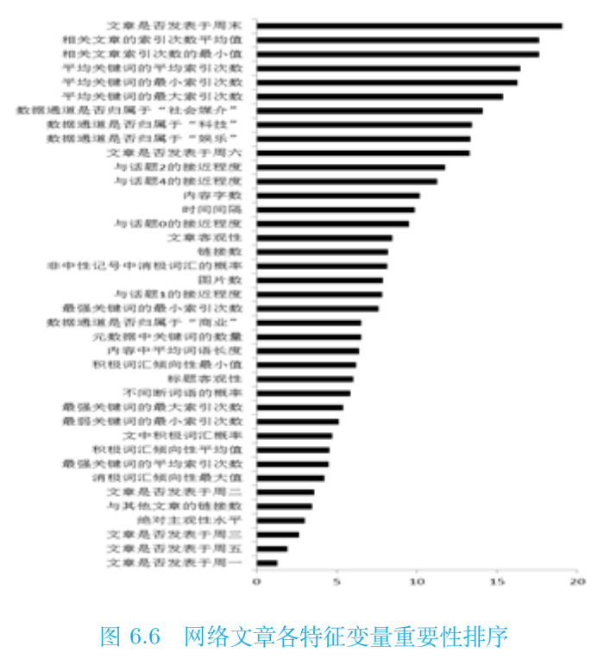
R语言实践
2、特征变量的重要性评价
由随机森林输出的基于平均精度减少量的变量重要性程度，可以筛选出对文章热度分类预测影响显著的相关变量。
由图6.6可知，文章是否发表于周末、相关文章的索引次数、平均关键词的索引次数以及数据通道来源等相关变量的重要程度较大；
其次，内容字数、词语长度以及与热门话题接近程度等相关变量的对文章热度的影响也较为重要；而文章是否发表于非周末时间段和语言极性情感特征等相关变量的整体重要性较小。

Slide 31
R语言实践
单棵树的 R 软件包主要有 2 个：rpart 和 party。R 包 rpart 是基于 CART 方法和 rpart 函数；R 包 party 主要是基于条件树函数 ctree。具体的计算代码为：
以上是在每一个叶子节点利用常数来预测得回归树模型，基于模型得回归树可以利用 RWeka R 软件包来实现。具体的代码为：

Slide 32
Python 语言实践
介绍如何使用 Python 已有的 sklearn 机器学习库实现随机森林实例，并在之后引入 Python 编程应用随机森林方法预测病人心脏健康状况的实例。
Python 随机森林包
在 Python 的编辑器中，我们可以通过导入 sklearn 模块中的 RandomForest Classifier 和 RandomForestRegressor 来创建随机森林实例，其中，RandomForest Classifier 用于分类任务，RandomForestRegressor 用于回归任务。导入代码如下：
接下来我们将说明上述两个随机森林实例的参数及其可选范围。

Slide 33
Python 语言实践
• n_estimators：int 型，默认值为 100 随机森林中的树数量；
• criterion：string 型，{gini, entropy}，默认值为 gini
树分支的分裂准则，支持的准则有 gini——基尼不纯度和 entropy——信息增益；
• max_features：int，float，string 或 None 等等多种类型，默认值为 auto
寻找最佳分割时需要考虑的特征数目：
如果是 int，就要考虑每一次分割处的 max_features 个特征；
如果是 float，那么 max_features 就是一个百分比数值，
（max_features*n_features）个特征是每个分割处需要考虑的；
如果是 auto，那么 max_features =p n_features，即 n_features 的平方根值；
如果是 sqrt，同 auto；
如果是 log2，那么 max_features = $\log_{2}$(n_features)；
如果是 None，那么 max_features = n_features；
• max_depth：int，None，默认值为 None 树的最大深度：如果值为 None，那么会扩展节点，直到所有的叶子是纯净的，或者直到所有叶子包含少于 min_sample_split 的样本；

Slide 34
Python 语言实践
• min_samples_split：int，float，默认值为 2
分割内部节点所需要的最小样本数量：
如果是 int，那么 min_samples_split 作为每个分割的最小样本数量；
如果是 float，那么 min_samples_split 是一个百分比，并把 ceil(min_samples_split ∗ n_samples)作为每个分割的最小样本数量；
• min_samples_leaf：int，float，默认值为 1
每个叶结点上所需的最小样本数量：
如果是 int，那么 min_samples_leaf 作为每个叶节点所需的最小样本数量；
如果是 float，那么 min_samples_leaf 是一个百分比，并把 ceil(min_samples_leaf ∗ n_samples)作为每个叶节点所需的最小样本数量；
• min_weight_fraction_leaf：float，默认值为 0
一个叶节点所需的权重总和（所有的输入样本）的最小加权分数，当取默认值
时，样本具有相同权重；

Slide 35
Python 语言实践
• max_leaf_nodes：int，None，默认值为 None
以最优方法来生成最大叶节点数为 max_leaf_nodes 的树，如果是 None，那么将不限制叶节点的数量；
• min_impurity_decrease：float，默认值为 0
如果节点的分裂导致的不纯度的下降程度大于或等于这个节点的值，那么这个节点将会被分裂；
• bootstrap：boolean，默认值为 True 生成树时，是否使用有放回抽样；
• oob_score：boolean，默认值为 False 是否使用袋外样本来估计泛化精度；
• n_jobs：int，默认值为 1 用于拟合和预测的并行运行的作业数量。如果值为 −1，那么作业数量将被设置为计算机核的数量；
• random_state：int，RandomState 实例，None，默认值为 None
如果是 int，那么 random_state 是随机数生成器使用的种子；
如果是 RandomState 实例，那么 random_state 是随机数生成器；
如果是 None，那么随机数生成器是 np.random 使用的 RandomState 实例；

Slide 36
Python 语言实践
• verse：int，默认值为 0
控制树建立过程的冗余度；
• warn_start：boolean，默认值为 False
当设置为 True 时，使用之前存在的树来进行拟合和添加更多的树；
反之则拟合一个全新的森林；
我们可以看出 Python 的随机森林实例包含了许多可以调整的超参数，读者可以通过调整实例中与任务相关的参数，从而训练出一个较优的随机森林模型。读者也可以访问 sklearn 模块的官方文档（https://scikit-learn.org/stable/）查看关于随机森
林实例更详尽的描述以及其他机器学习实例的相关信息。
接下来我们将使用 Python的随机森林实例训练一个用于分类任务的随机森林模型。

Slide 37
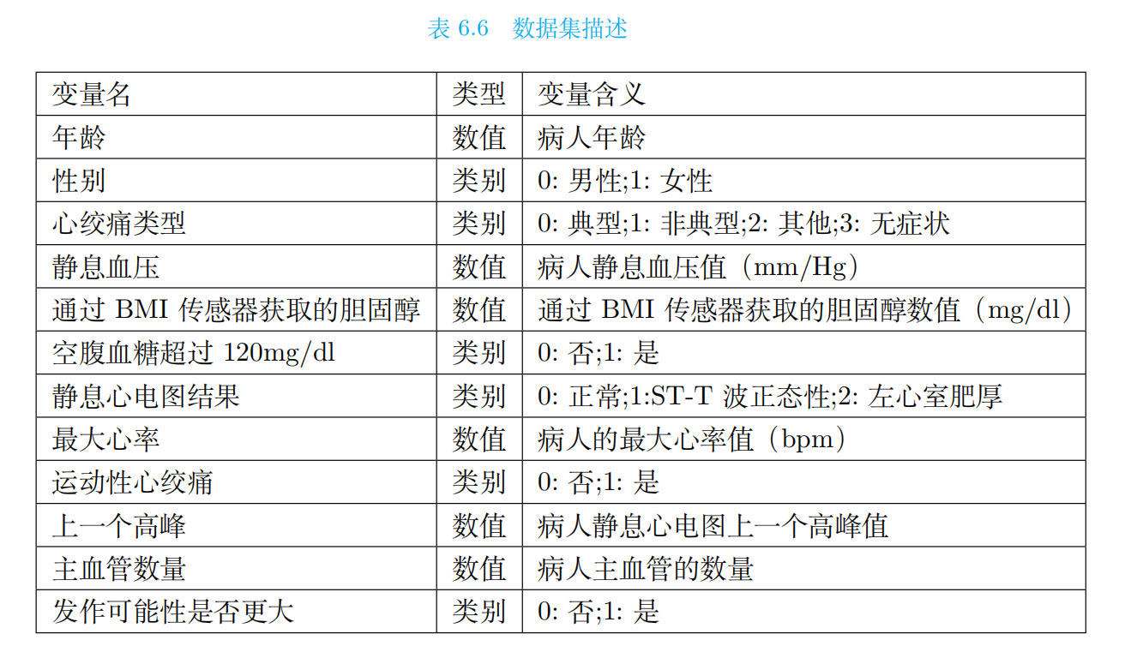
Python 语言实践
数据来源及预处理
数据来源于 kaggle 中 Heart Attack Analysis 数据集，该数据集收集了 303 位
病人的信息，包含 11 个与患心脏病相关的特征及一个分类标签变量（即病人心脏病
发作的可能性是否更大）。
特征集包含病人的年龄、性别、静息血压、最大心率等相关信息，通过数据预处理，观察到数据不存在缺失值、异常值、特征集维数较低且都与自变量有较高的相关度。因此我们将不进行特征选择，保留原始所有数据进行后续的模型训练及评估。数据集的详细描述见表6.6。

Slide 38
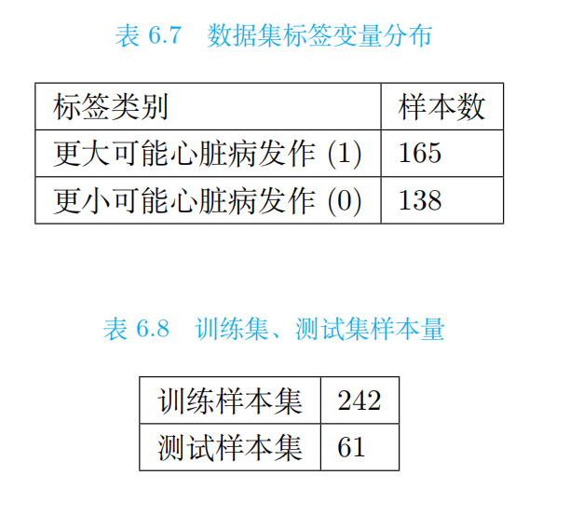
Python 语言实践
数据集划分
将数据集划分为训练集和测试集，考虑到样本数量较少，我们采用随机抽样法从原始数据中抽取 80% 的样本量作为训练集，20% 的样本量作为测试集，各数据集结构见表6.7、6.8。

Slide 39
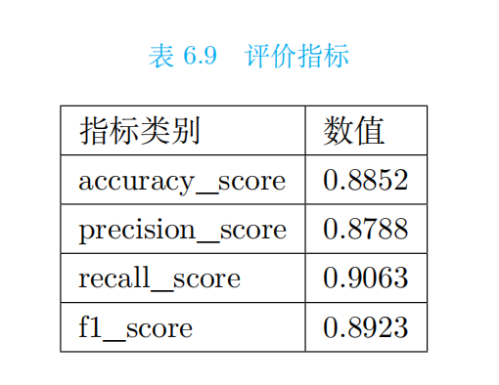
Python 语言实践
结果展示
我们将使用 RandomForestClassifier 包进行分类，将参数设置为其默认参数，在训练集上训练得到一个随机森林分类器，并将训练到的分类器用于测试集预测，计算其精确率、召回率、f1 分数等评价指标，见表6.9

Slide 40
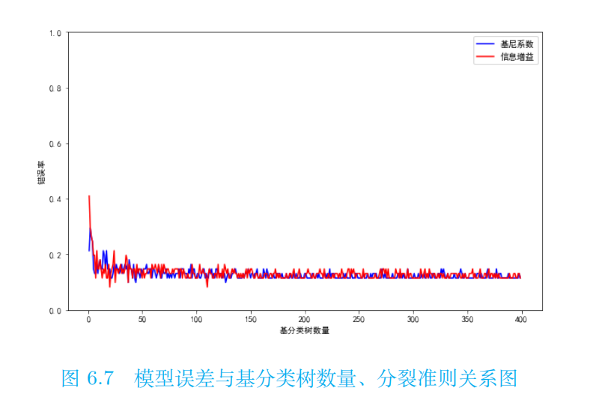
Python 语言实践
接下来，我们将使用基尼系数和信息增益两个不同的树节点分裂准则分别去训练随机森林分类器，并将基分类树数量设置在 1-400 区间内，对比其模型效果，见图6.7。
由分裂准则和基分类树数量与模型误差关系图可见，最优分裂准则为基尼系数，最优基分类树数量位于 10-40 区间。

Slide 41
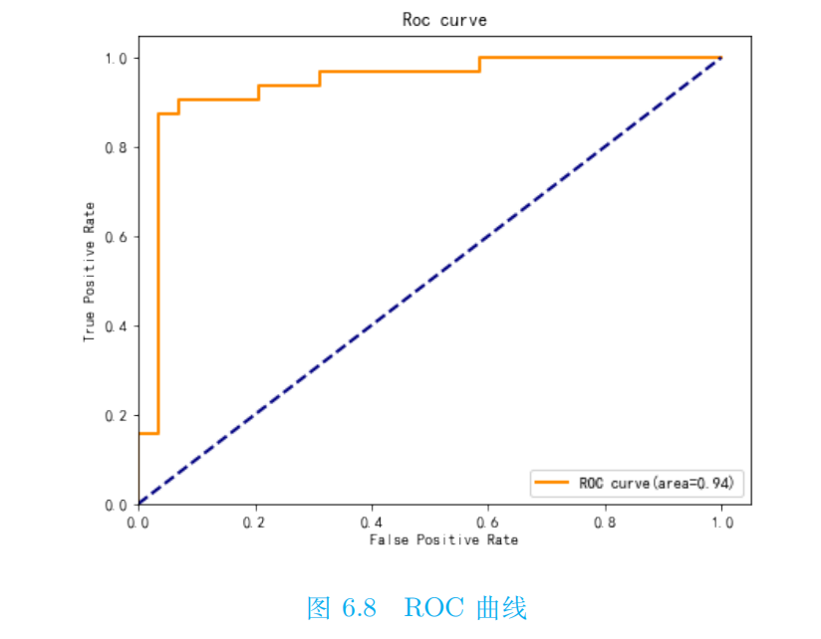
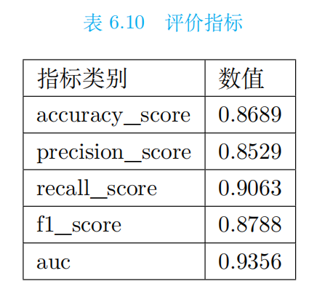
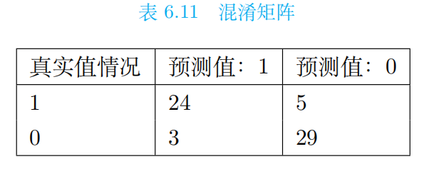
Python 语言实践
接下来，我们再将树分裂节点所选特征数、树最大深度两个超参数分别设定在 1-11、1-20 进行超参数全局搜索，得到最优超参数组合，用最优随机森林分类器预测测试集，并画出模型 ROC 曲线，结果见图6.8
计算各项模型评价指标、混淆矩阵，结果见表6.10、6.11

Slide 42
谢 谢！
Thank You

